Slide 1
ZAČASNI PRIVEZI PLOVIL SLOVENSKE VOJSKE
V KOPRSKEM PRISTANIŠČU

Slide 2
DIREKTORAT ZA LOGISTIKO
Ministrstvo za obrambo načrtuje do izgradnje privezov plovil SV na čelu načrtovanega III. pomola - skladno z DPN za celovito ureditev pristanišča za mednarodni promet v Kopru (Uradni list RS, št. 48/11) ureditev začasnih privezov v tretjem bazenu.
Predvidena je pritrditev plavajočih pontonskih privezov pritrjenih ob zgrajeni RO-RO vez, predviden tudi za dodatne obremenitve pontona s plovili SV.

Slide 3
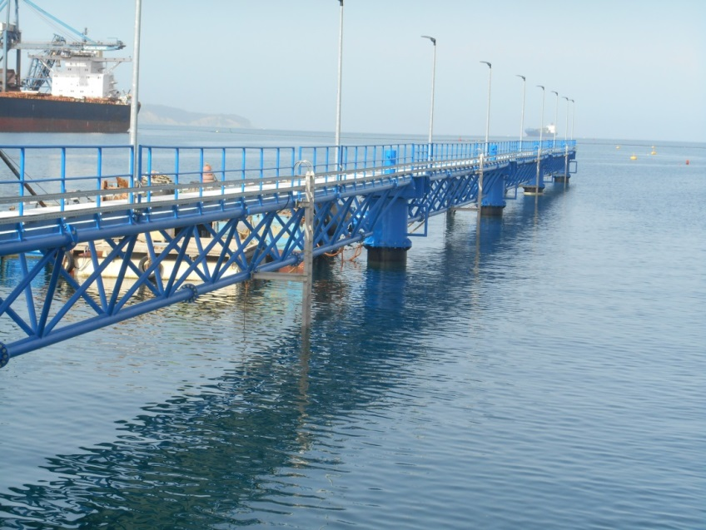
DIREKTORAT ZA LOGISTIKO
Varianta

Slide 4
DIREKTORAT ZA LOGISTIKO
Za navedeno ureditev, ki se bo izvajala skladno s sklenjenim sporazumom med Ministrstvom za obrambo, Ministrstvom za infrastrukturo in Luko Koper d.d. (30. 6. 2021), je bila izdelana:
projektna naloga,
investicijska dokumentacija (dokument identifikacije investicijskega projekta)
projekt za pridobitev projektnih pogojev,
v pripravi pa je na osnovi prejetih pogojev izdelava projektne dokumentacije za pridobitev mnenj in gradbenega dovoljenja.

Slide 5
DIREKTORAT ZA LOGISTIKO
V nadaljevanju je načrtovano:
pridobitev gradbenega dovoljenja,
izvedba naročila za izbor izvajalcev izdelave izvedbenih projektov, izgradnje nosilnih konstrukcij dostopnega mostu ter dobave in montaže pontonskih privezov z opremo in montažnega dostopnega mostu,
izvedba tehničnega pregleda in pridobitev uporabnega dovoljenja ter
predaja privezov v operativno uporabo.

Slide 6
DIREKTORAT ZA LOGISTIKO
PROSTORSKA UMESTITEV
PONTONSKI PRIVEZI DOSTOPNI MOST
Ocena investicije (brez DDV):
SKUPAJ INVESTICIJA 5.560.000 €+DDV

